Slide 1


TRƯỜNG TIỂU HỌC ÁI MỘ A
Bài giảng điện tử Hoạt động trải nghiệm lớp 2
Tôi luôn bên bạn

Slide 2

CHÀO MỪNG CÁC CON
ĐẾN VỚI TIẾT HOẠT ĐỘNG TRẢI NGHIỆM
LỚP 2

Slide 3


Tôi luôn bên bạn
Bài 26

Slide 4

Yêu cầu cần đạt:
- Học sinh biết chia sẻ với người có hoàn cảnh khó khăn trong cuộc sống.
- Học sinh biết tham gia các hoạt động vì cộng đồng.
*Phát triển năng lực và phẩm chất:
- Biết sử dụng kiến thức đã học vào cuộc sống hàng ngày.

Slide 5


Khám phá

Slide 6
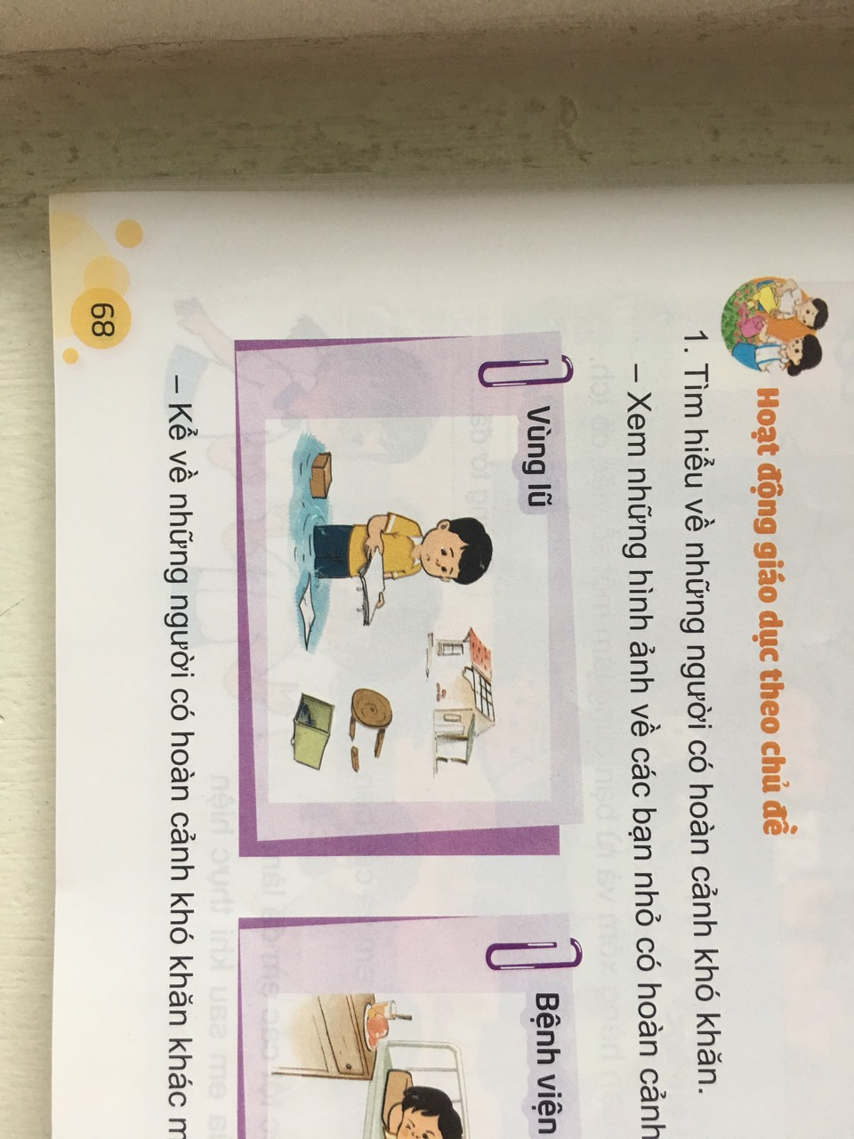
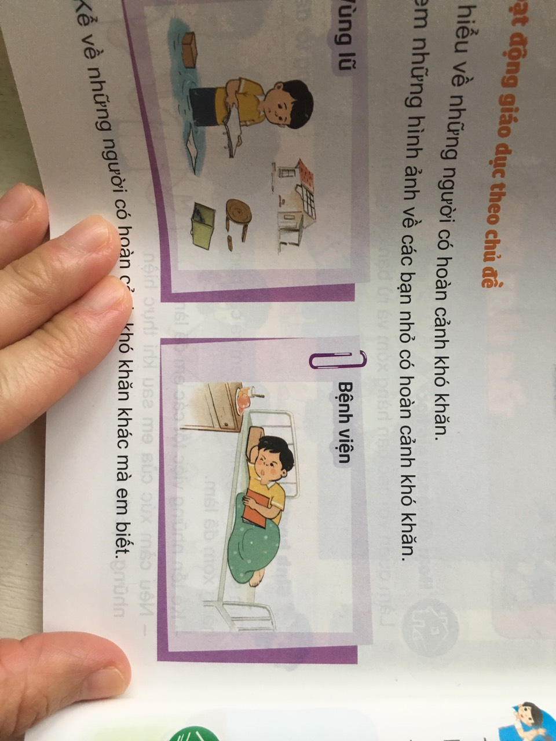
1. Tìm hiểu về những người có hoàn cảnh khó khăn.
- Xem những hình ảnh về các bạn nhỏ có hoàn cảnh khó khăn.

Slide 7
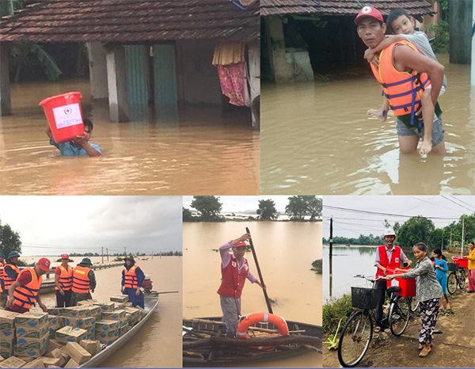
Lũ lụt ở miền Trung

Slide 8
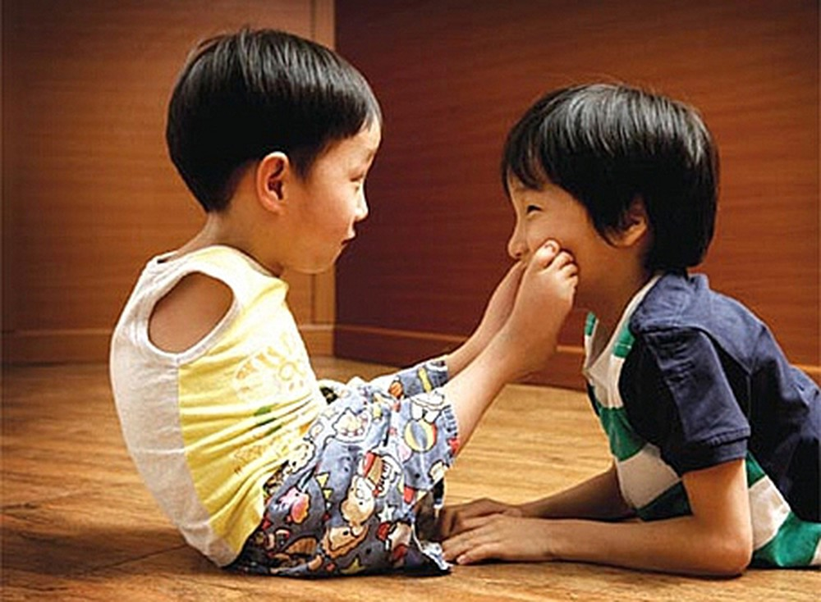
Bạn nhỏ bị di chứng chất độc màu da cam.

Slide 9
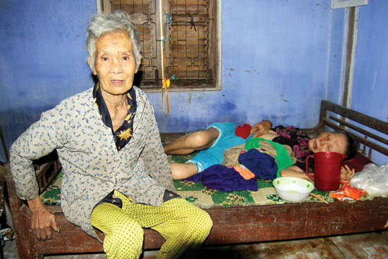
Cụ già neo đơn, ốm đau bệnh tật.

Slide 10
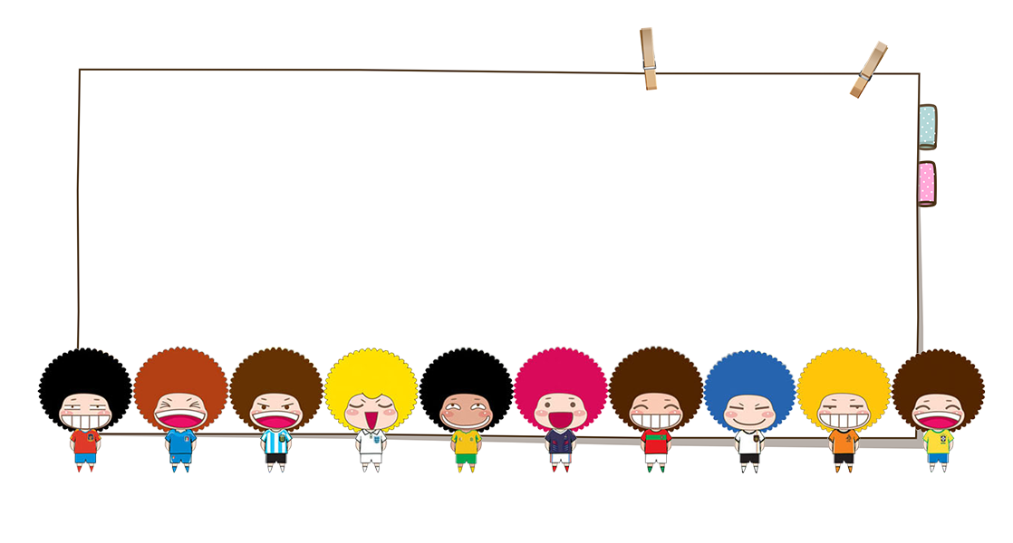
Những người có hoàn cảnh có khăn do thiên tai, mồ côi, khuyết tật, ốm đau,…rất cần sự giúp đỡ.

Slide 11
Thực hành

Slide 12
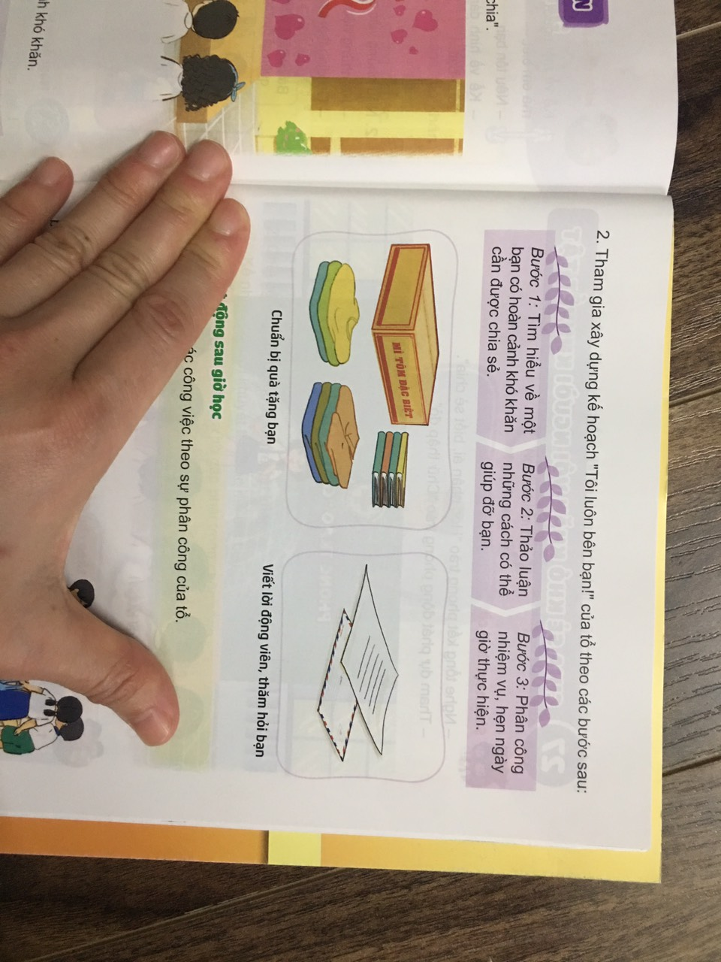
2. Tham gia xây dựng kế hoạch “Tôi luôn bên bạn!” của tổ theo các bước sau:

Slide 13
Vận dụng

Slide 14
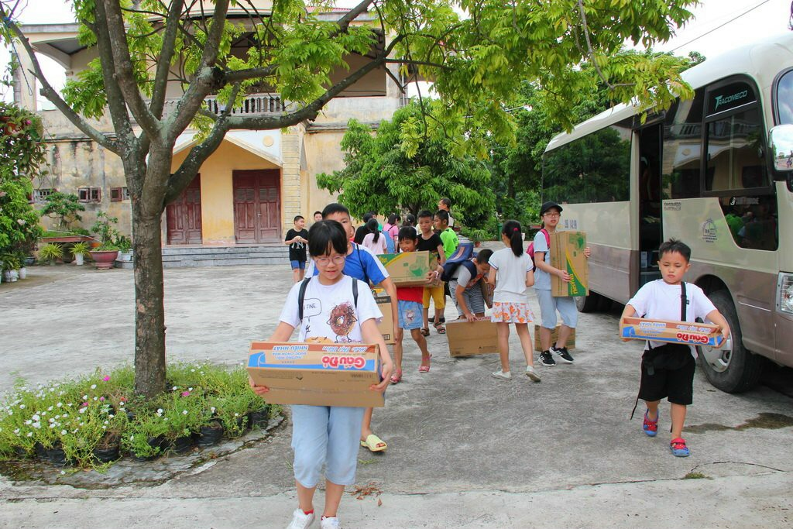
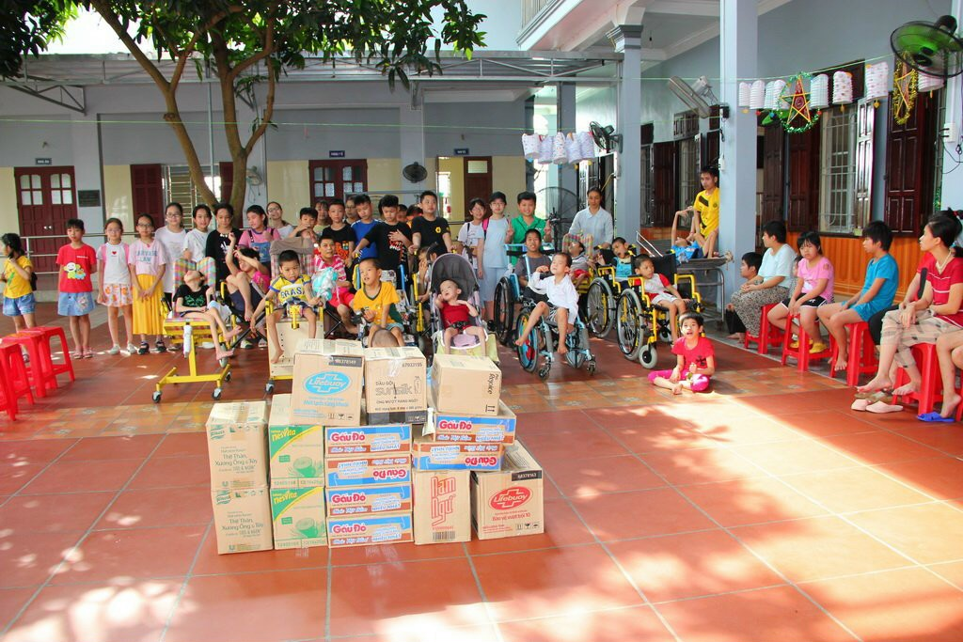
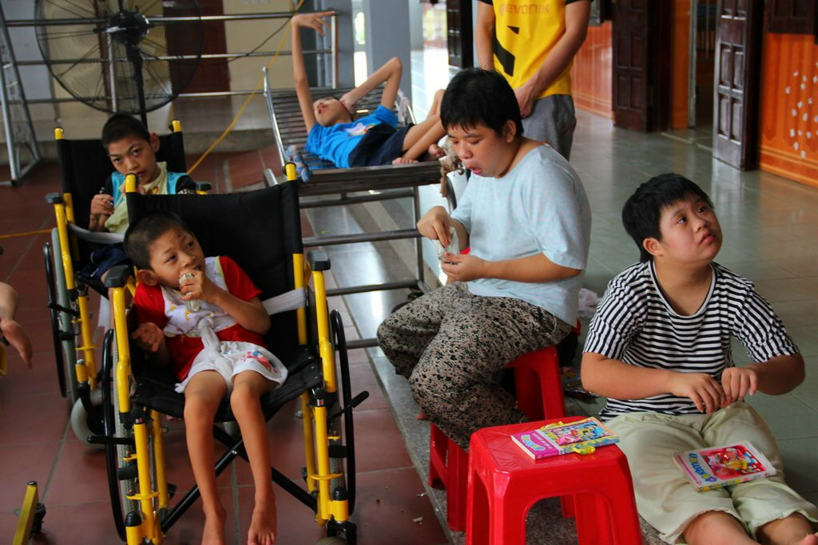
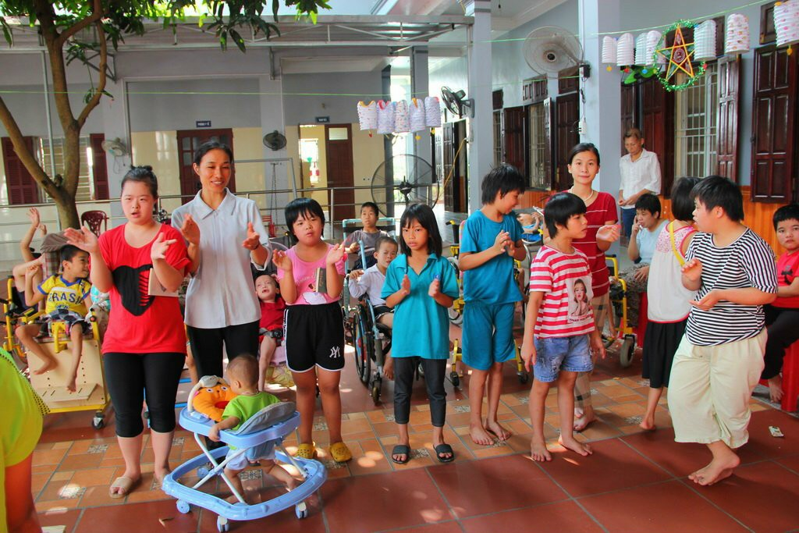
Học sinh lớp 2C và 5C - Trường Ái Mộ A tặng quà các bạn khuyết tật.

Slide 15



Thực hiện những việc làm để chia sẻ với những người có hoàn cảnh khó khăn theo khả năng của mình.
Thực hiện những việc làm để chia sẻ với những người có hoàn cảnh khó khăn theo khả năng của mình.

Slide 16


Chào tạm biệt các con.
Chúc các con chăm ngoan, học tập tốt!

